Slide 1

MPN Nuevo Sistema de Cobranza
Proceso de Sunat
Medidas de Campo
Intervención en Información

Slide 2
Misión de la Sunat
Servir al país proporcionando los recursos necesarios para la sostenibilidad fiscal y la estabilidad macroeconómica, contribuyendo con el bien común, la competitividad y la protección de la sociedad, mediante la administración y el fomento de una tributación justa y un comercio exterior legítimo.

Slide 3
OBJETIVOS ESTRATÉGICOS INSTITUCIONALES
TIPO I - se refiere a la población a la cual sirve la entidad y cuyas condiciones busca mejorar con la entrega de sus bienes o servicios.
[OEI.01]: MEJORAR EL CUMPLIMIENTO TRIBUTARIO Y ADUANERO
[OEI.02]: REDUCIR LOS COSTOS DE CUMPLIMIENTO DE LAS OBLIGACIONES TRIBUTARIAS Y ADUANERAS
[OEI.03]: REDUCIR EL FRAUDE ADUANERO
TIPO II - se refiere a las condiciones internas que la entidad busca mejorar o fortalecer.
[OEI.04]: FORTALECER LA CAPACIDAD DE GESTIÓN INTERNA
[OEI.05]: FORTALECER LA GESTIÓN DEL RIESGO DE DESASTRES

Slide 4
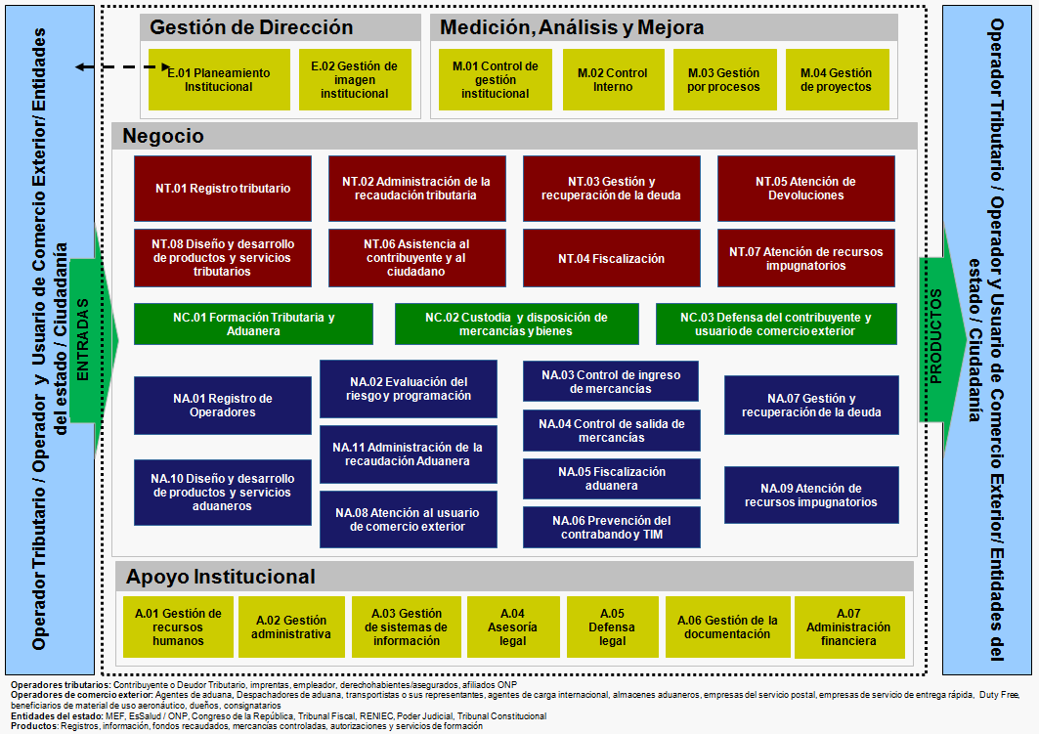
MACROPROCESOS DE LA SUNAT (NIVEL 0)

Slide 5
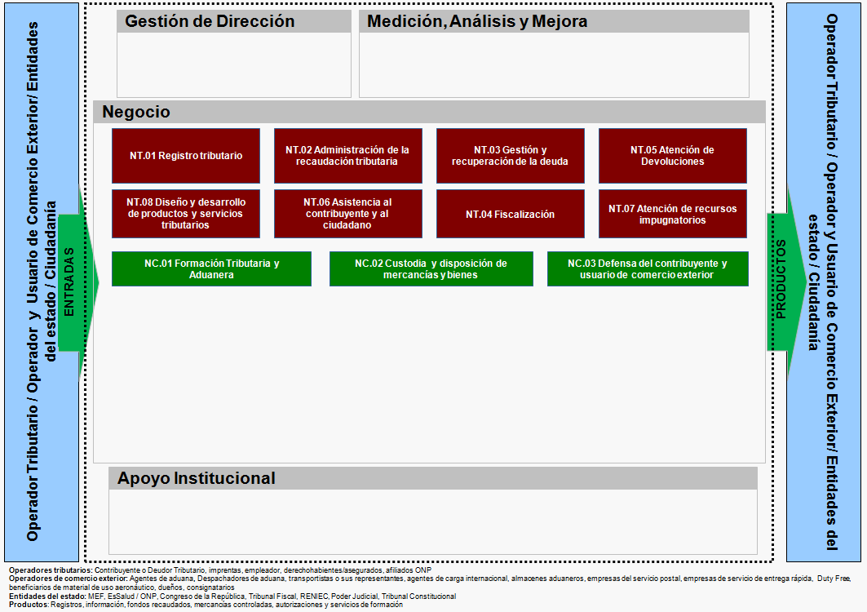
MACROPROCESOS DE NEGOCIO – TRIBUTOS INTERNOS (NIVEL 0)

Slide 6
MACROPROCESOS DE NEGOCIO – TRIBUTOS INTERNOS

Slide 7
NT-01 REGISTRO TRIBUTARIO

Slide 14
Referencia
http://inetp.sunat.peru/2C3000/2C3100/procesos/Macroprocesos%20Institucionales/Forms/AllItems.aspx

